Slide 1
Муниципальная бюджетная образовательная организация «МБОУ СОШ №3 р.п. Линево» Искитимского р-она, Новосибирской области.
Тема проекта: «Комплексный чертёж детали»
Выполнила ученица 9Б класса
Протосевич Ангелина

Slide 2
Проблема: Поступление в учебное заведение.

Slide 3
Цель: Выполнить комплексный чертёж деревянной модели детали в масштабе 1:1.
Задачи:
Оформить поле чертежа.
Выполнить проекции детали.
Выполнить наглядное изображение детали.
Выполнить отмывку кофе путём лиссирования.

Slide 4
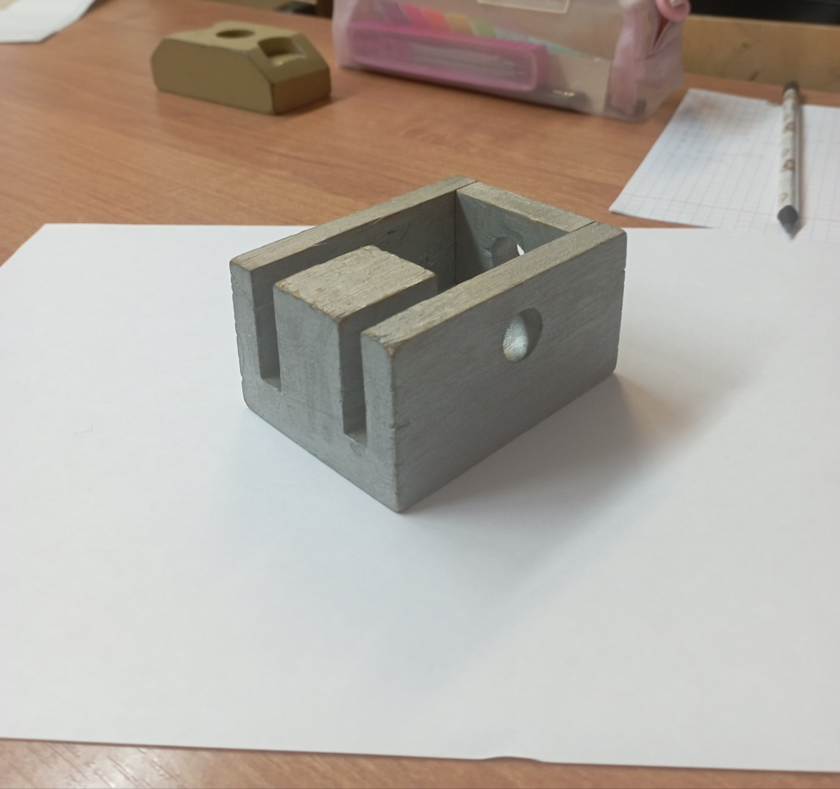
Деталь №2 (дерево).

Slide 5
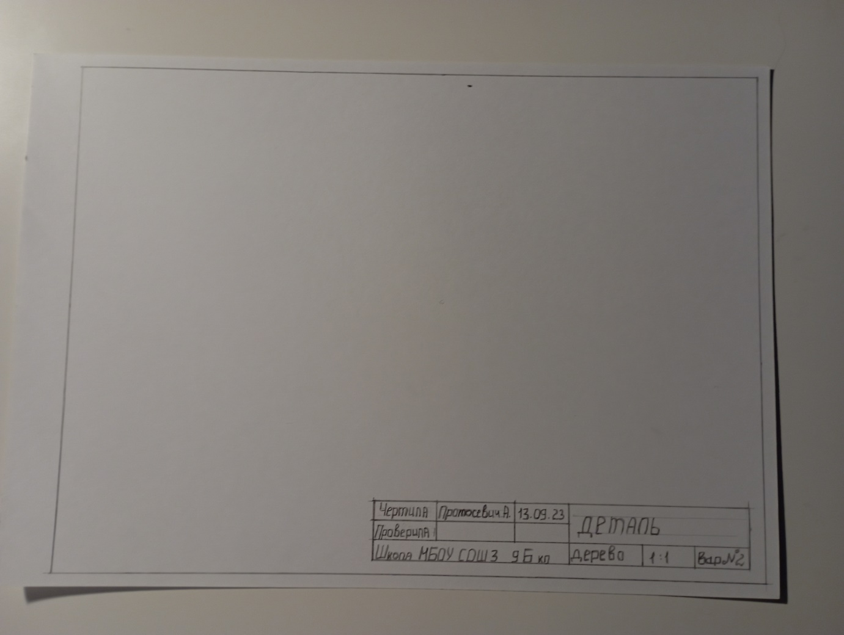
Фото формата с основной надписью и шрифтом.

Slide 6
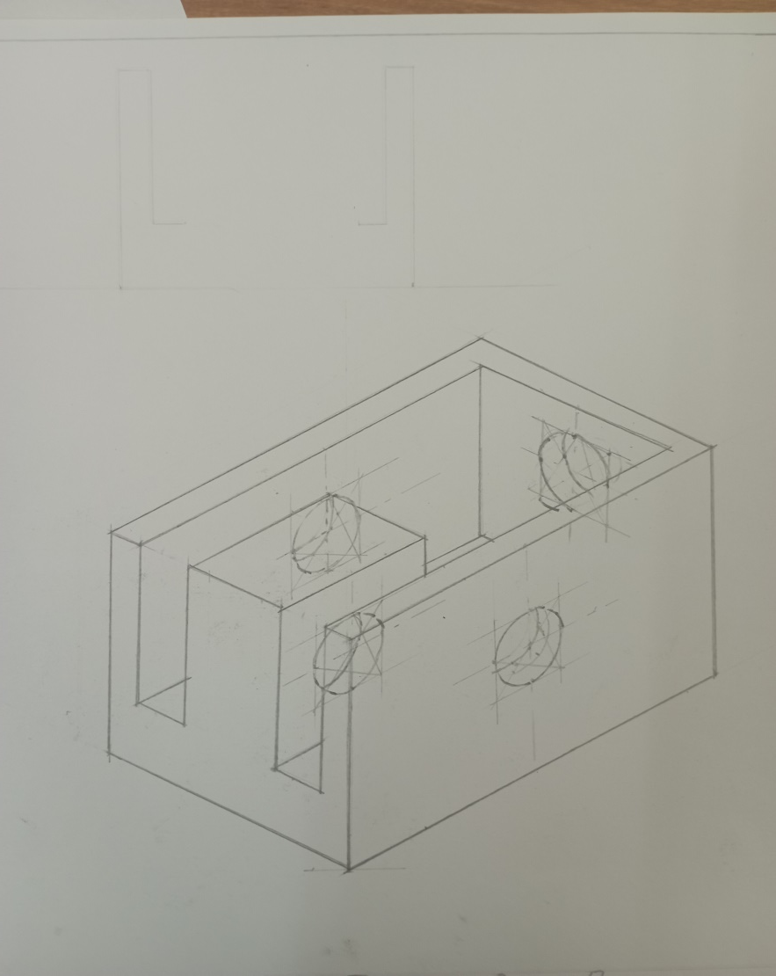
Наглядное изображение детали (изометрия).

Slide 7
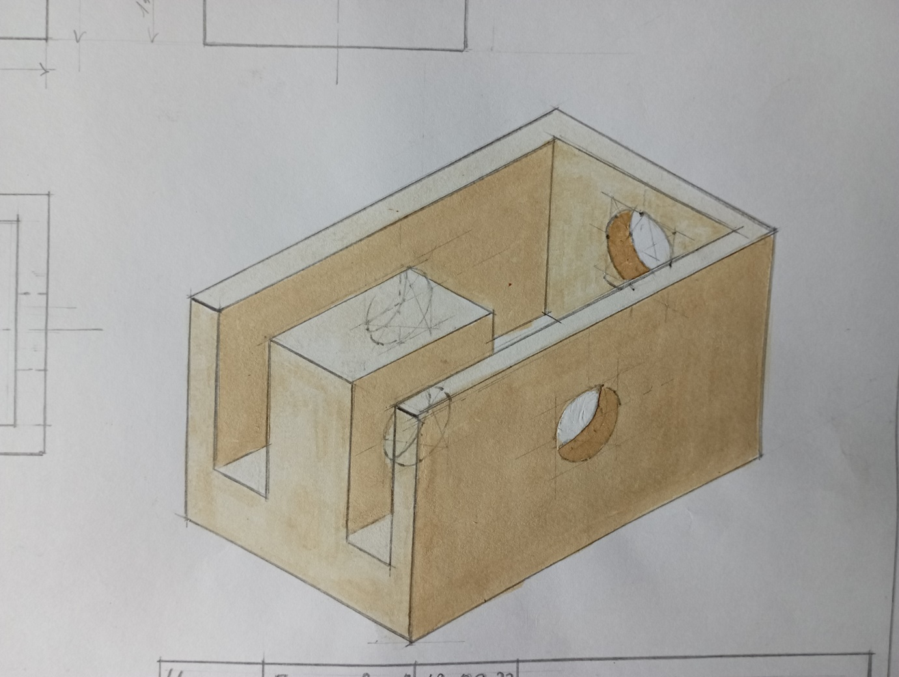
Отмывка природными материалами.

Slide 8
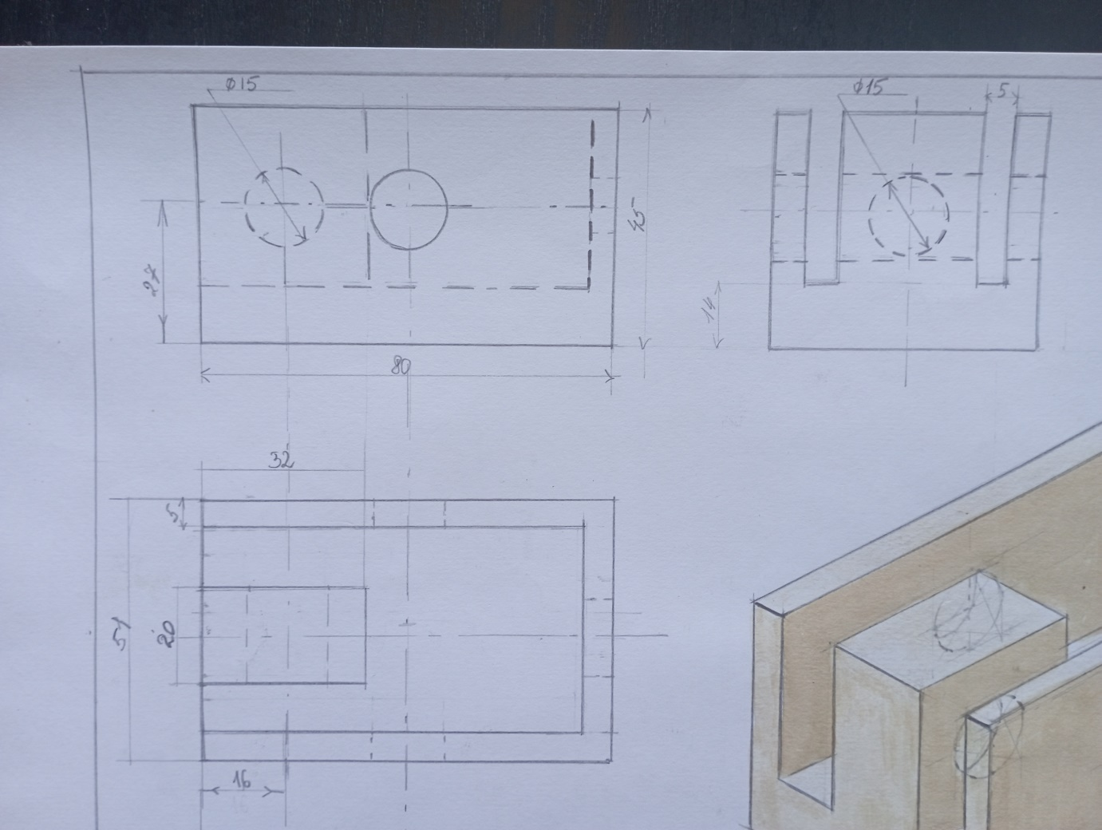
Проецирование детали на 3 плоскости.

Slide 9
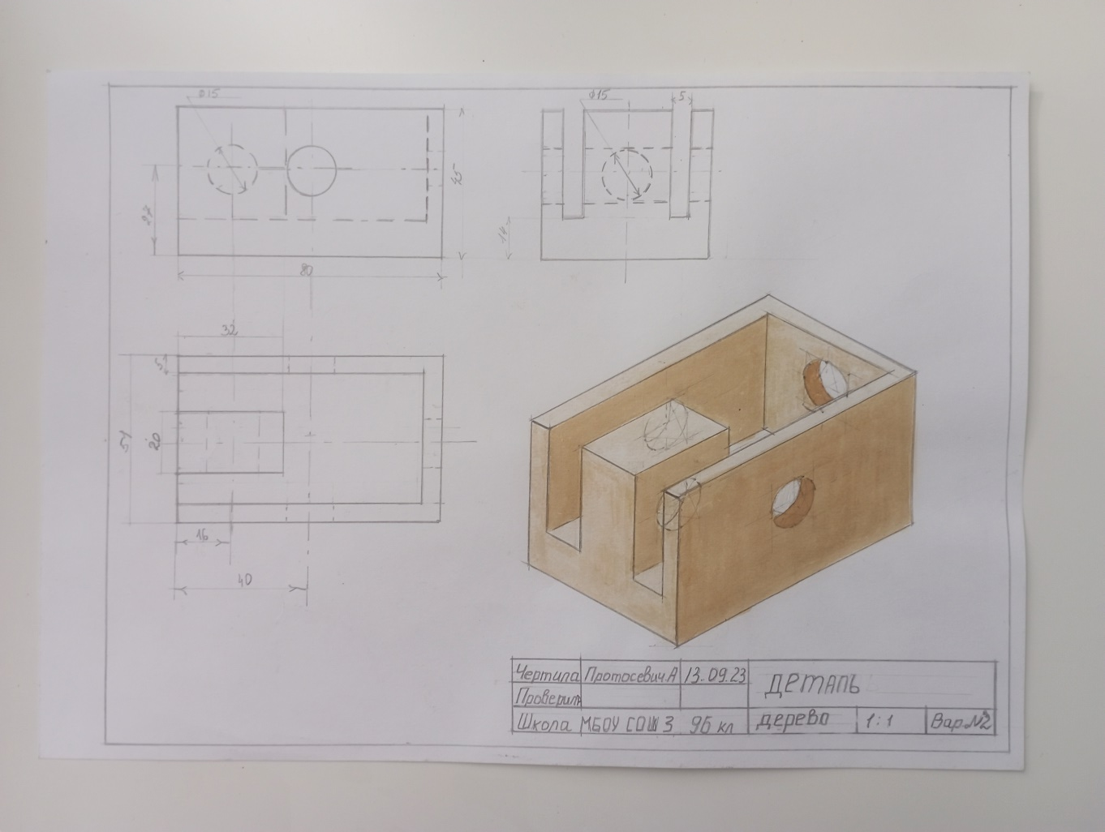
Комплексный чертёж детали.

Slide 10
Вывод: В ходе работы я повторила выполнение комплексного чертежа деревянной детали.

